Slide 1
南科考古館資源融入高三教學設計--【環境與歷史】
單元 |  | T.環境與歷史 a.物種與文明 歷Ta-Ⅴ-1大航海時代的物種交流與影響 | 設計者 | 洪倖珠
南科考古館資料來源 |  | 《南科的古文明》，臧振華\李匡悌，國立臺灣史前文化博物館，民 國102年12月。 《遠古臺灣的故事：認識臺灣的史前文化》，呂理政，南天書局， 1998。 《典藏台灣史─史前人群與文化》，劉益昌，玉山村，2019。
設計形式 |  | 高三歷史─加深加廣課程-南科考古館資料融入教材，課本頁首引起動機教案
設計理念簡介 |  | 一、利用南科考古館研究資料帶入物種與文明課程中。 二、考古相關圖片資料應用農業、生活器具、飾品文化。 三、透過相關器物圖片表現臺灣海島型文化與外界交流帶入的器物對 臺灣島內的影響。 四、透過史前文化器物的認識使同學了解人類在史前器物上的使用。
教學活動設計
核心 素養 | 總綱核心素養 | A1身心素質與自我精進 A2系統思考與解決問題 A3規劃執行與創新應變 B1符號運用與溝通表達 B2科技資訊與媒體素養 B3藝術涵養與美感素養 C1道德實踐與公民意識 C2人際關係與團隊合作 C3多元文化與國際理解
 | 社會領域 核心素養 | 歷 Ta-Ⅴ-1大航海時代的物種交流與影響。 歷 Ta-Ⅴ-2 育種技術與人類社會。
大概念 | 核心概念 | 差異與多元 選擇與責任 互動與關聯 變遷與因果
 | 學科特性 | 時序變遷 歷史理解 歷史解釋 史料證據 實作與參與

Slide 2
領域學習重點 | 學習表現 | 1、能了解歷史文化當中考古文明所帶來器物進步的前因後果。 2、針對臺灣原住民族政治地位、民族分類、身分、土地、語言、祭 儀、狩獵文化等重大課題，請擇一探究其於不同政權統治時期的 政策、演變及其影響。 3、思考從用「雙手」到使用「工具」是否為科技的開始？
 | 學習內容 | 1、南科考古館各遺址相關的器物變革。 2、南科考古館各遺址相關的農業變革。 3、古人的科技變遷。 4、交通帶來的文化衝擊對古人的影響。
學習流程、內容及實施方式 |  |  | 時間 | 備註
(一)、引起動機 1、隨著資訊含交通日益進步，人們得以突破交通界線去往更多不同的 地方，非歐洲地區的原住民如臺灣的原住民，在歐洲的大航海時代 的影響下，改變自身代代相傳的生活方式，生活軌跡的保存和古早 人文化的被了解是考古的重要課題之一。 播放南科考古館介紹 https://www.youtube.com/watch?v=FnfyEARL3Sg https://www.youtube.com/watch?v=plyshIx5_C8 2、引起同學重新認識考古文化、考古遺址 (二)、課程內容 1、說明什麼是原住民? 2、臺灣的原住民有什麼樣的特色? 3、臺灣的原住民與臺灣考古文化遺跡當中的史前人有什麼樣的關聯性? 4、臺灣的原住民與外來者的互動 5、殖民統治下的原住民、原住民族 |  |  | 5分鐘 30分鐘 | 讓同學了解全世界唯一樹立於科學園區的博物館─南科考古館。

Slide 3
(三)、活動-南科考古館BINGO 南科考古館五大文化(大坌坑、牛稠子、大湖、蔦松、西拉雅)的相關器物做賓果連線活動-賓果遊戲活動參考西班牙Español賓果遊戲設計而成。 玩法一 一個人或一組拿一張賓果卡，請一人念圖，直至有人賓果連線1-3條 玩法二 一個人或一組拿一張賓果卡，輪流唸自己的圖，直至有人賓果連線 1-3條 分組活動：完成學習單闖關活動 (四)、形成性評量 確認小組完成學習單闖關活動並回饋學習成果。 |  | 10分鐘 5分鐘
教學回饋（請依實際教學情形斟酌寫內容）
教學省思 | 尚未實施

Slide 4
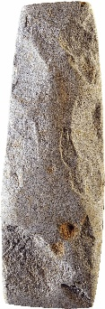
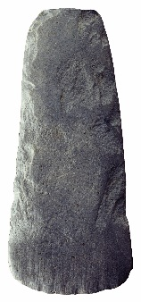
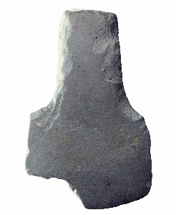
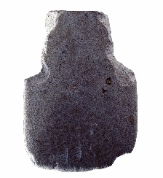
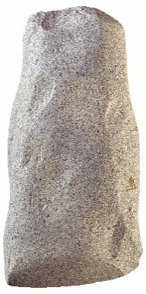
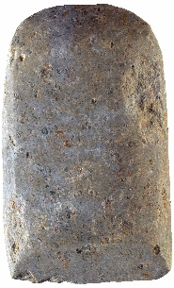
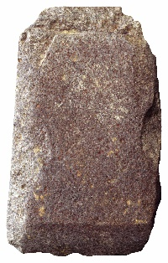
學習單
(一)、農業器具的使用→請同學想想看，這些器物的使用是為了什麼?看了想像圖你能夠想像自己在遠古時代這樣的活著，你能做到嗎？那如果連這些器具都沒有，你該如何生活？ 1、石斧、石鋤、石錛（取材自《南科的古文明》頁100-101）
有肩石斧
南關里遺址出土
石鋤
南關里遺址出土
石錛
南關里東遺址出土

Slide 5
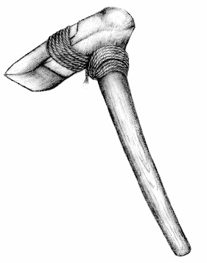
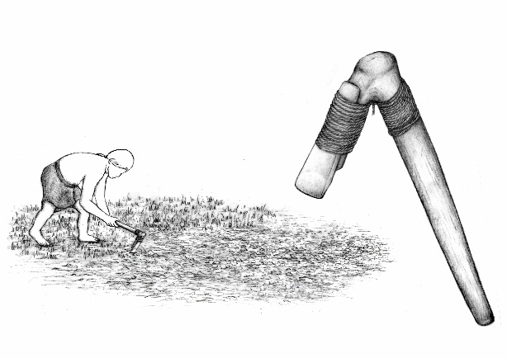
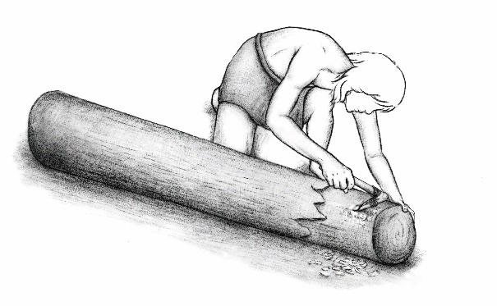
學習單
2、生活的想像
大坌坑文化石鋤使用示意圖
大坌坑文化石錛使用示意圖
回答框
1、器物的使用：
2、想像的生活：

Slide 6
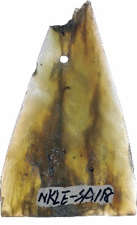
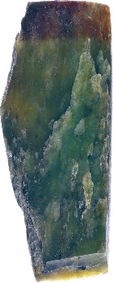
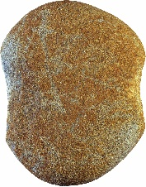
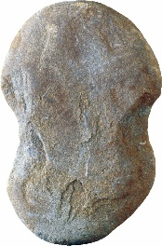
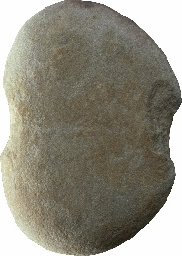
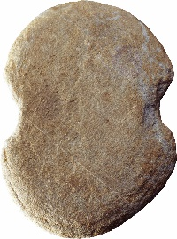
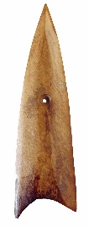
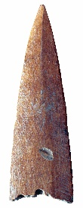
學習單
(二)、漁獵或戰爭:生活或生存？ 1、器物：（取材自《南科的古文明》頁103）
南關里東出土的兩件玉器，是目前南科園區中大坌坑文化僅有的兩件
玉箭鏃
玉錛
石網墜 南關里遺址出土
骨角尖器 南關里東遺址

Slide 7
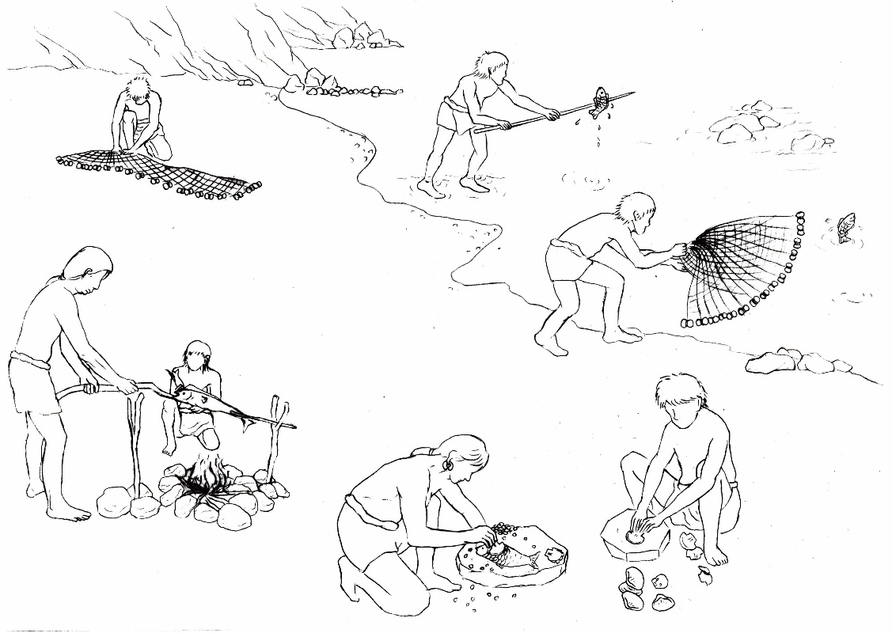
學習單
2、生活的想像：漁獵的生活（取材自《南科的古文明》頁115） (1)、看下圖，你看到他們使用了那些器物？ (2)、這樣的生活或受到哪些因素影響？
大坌坑文化漁獵生活示意圖

Slide 8
學習單
(三)閱讀《典藏台灣史─史前人群與文化》前言（pp.8-10）以了解臺灣的原住民與臺灣考古文化遺跡當中的史前人有什麼樣的關聯性？（希望藉由閱讀一篇短文章了解台灣史前文化的意涵，因為是希望可以使用在課堂上，所以選擇使用比較平易近人的短篇） 台灣的歷史書寫受到文字、政治以及漢文化的影響至深，歷年來對於歷史的認知受到歷史教育嚴重的影響，由於以漢文化為中心的大中華史觀為核心，因此所看到的台灣歷史幾乎是一部漢人移民台灣的過程，而且這個移民過程也並非真實的狀態，而是根據文字紀錄和傳述所構成的虛擬歷史。這種狀態不但見於教學的教科書，也見於地方文史工作者所著述的地方歷史，當然由公家機關所撰述的史志除了原住民區域之外，可說幾乎都是描述漢人的歷史。但是台灣的「漢人」有相當數量只是擁有或使用漢文化的人群，並非是民族分類中的一個族群，所以今日所見台灣的歷史，可以說是漢文化或擁有漢文化的人群逐步在台灣擴張的歷史，這實在是一個嚴重的偏見與誤解。 從當今的狀態而言，台灣是南島、漢二個大的文化體系和人群構成的國家。常說的「台灣人四百年史」觀點，其實是台灣漢文化人群的四百年史，甚至可說是漢人殖民台灣的過程所做成的歷史。因此一部台灣歷史的書寫，無疑需要審慎思考。歷史書寫的態度必須思考以土地為主，也就是以土地為主的史觀。做為一個考古學研究者，從埋藏在地層中古代人類所留下來的考古遺址，得以發現這塊土地所擁有的真實歷史和文字記載的歷史之間，可說具有相當大的差距。從現代人進入這塊土地開始，至少已有三至五萬年的歷史，若往前溯至直立人， 更是二十萬年以前的人類活動史，我們很難說明這些早期的人類他們不是「台灣人」，他們所留下來的文化與過程不是台灣史的一部分，更何況從血緣與基因的角度而言，舊石器時代的人們無疑將基因留存在當代人的身上，所以為何不能將歷史推早到有人類居住在這塊土地開始？

Slide 9
學習單
其次，今日台灣原住民族祖先型態的南島文化初期形成的過程，從考古學的資料而言，清楚說明是在台灣這塊土地逐漸發展而來，原住民族的歷史發展過程，透過考古學研究資料，可以追溯到距今五千年前，無疑是台灣歷史的一部分，更何況南島民族的祖先是一個擅於海洋航行的人群，因此遷徙到鄰近的島嶼自是生活的一種方式，這種遷徙造成南島文化向島嶼東南亞擴散，覆蓋於原有人群與文化之上，成為今日島嶼東南亞區域最重要的文化體系。再向南側與東側遷徙，終於構成大南島文化，分布於太平洋、印度洋以及其間的島嶼東南亞，而成為世界上唯一的海洋民族。這種人群與文化擴散的過程，無疑 也是整體台灣大歷史的一部分。 再者，帶有漢文化的人群，一般都認為是十七世紀以來荷蘭、西班牙殖民者以及隨後的鄭氏、大清帝國一系列外來統治者所帶來，但是從考古學的觀點而言，卻完全不是這麼一回事。漢人早期移民澎湖群島，從九世紀末以來就有漢文化人群進入捕魚或定居，或者做為貿易的轉運站，這些是大家所熟知的歷史知識，也有少許文獻。但是台灣本島西海岸因為沒有文字記載，因此歷史完全不書寫，其實台灣本島西海岸南北近年已經發現相當數量的考古遺址，擁有九世紀末以來的外來陶瓷器，這些外來物品可以確認是海峽對岸中華帝國唐末五代以來經過宋元直到大明帝國時期的產物，這些物品大多混入台灣本島史前最晚階段的考古遺址，也就是原住民族直接祖先的聚落之內。這無疑是早期進入台灣本島而且帶有漢文化的人群，文獻歷史雖無任何記載，但是考古遺址卻明顯的告訴我們，帶有漢文化人群在不同時間進入的紀錄，無疑這是歷史的一部分，雖然沒有文字紀錄，但由這些物質遺留卻明顯說明，考古學者也已經將這些研究成果發表於國內外刊物與書籍。從上述南島文化與漢文化以及更早的舊石器時代人群的例子，可以深刻說明考古學研究對於歷史書寫的重要性。 做為一個考古學工作者，撰述這本小書的目的，在於深化台灣人對自己所屬土地歷史文化的想像與眞實，藉以建構 一部眞正的台灣大歷史。

Slide 10
學習單
回答框
1、現代原住民與南島語族在文化層面有哪些相似性？
2、請你從南科考古館的展品思考出發，你覺得有哪些器物我們至今仍在使用？我們與史前的文物聯繫其實是否是一直在進行中呢？

Slide 11
學習單
(四)閱讀以下文章: 《南科的古文明》，臧振華\李匡悌，國立臺灣史前文化博物館，民國102年12月。頁323-338節錄。並回答問題。 漢人遺址的年代較晚，約距今300 年。相較於史前時期研究，對應相關文獻史料記錄較多。過去漢人遺跡或出土遺物較少受到考古學家的關注，近年來臺灣各地的考古遺址搶救工作已開始將近代漢人文化遺址、遺物列為保護研究的重點之 一。 臺南是漢人最早進入臺灣開墾的地方。明末起，移民數量逐漸增加。南科園區及鄰近特定區內近代漢人文化遺留相當豐富，代表性遺址包括：道爺遺址、柑港遺址、道爺南遺址、南科國小遺址、旗竿地東遺址、木柵遺址等。遺址中常出土有糖漏等紅褐色厚胎硬陶，反映當時已有甘蔗等經濟性作物之栽培及蔗糖生產；陶、瓷器也呈現與史前時代完全不同的風貌，包括：安平壺、青花瓷、紅褐色厚胎硬陶等。墓葬方面則利用三合土製作槨室，其內置放木棺，周圍填塞白灰、碎貝等。道爺遺址另見有一大型磚砌墓塋，而在道爺南遺址則見有熬糖所建造之臨時糖廍連灶遺跡。 十七世紀以來，大陸漢人移民持續增加，加速土地的開發與利用，臺灣開始出現漢人移民所帶來的新興產業技術與生活上所需的各種器物，漢人的物質文化與生業型態逐漸取代在地西拉雅人的生活方式。 臺灣糖業的興起，始於十七世紀荷蘭時代，荷人大規模推廣蔗糖生產，並從中國引進耕種與製糖技術，之後數百年間，傳統漢人製糖技術蓬勃發展，成為臺灣代表性傳統經濟產業之一。南科園區道爺南遺址所發現的四連灶遺構、糖漏、漏罐、打火石，與製糖業之糖廍關係密切，是臺灣歷史時期考古上的首次發現。其它南科地點所發現的石車（蔗車）、硤蔗座盤木構件、糖漏、漏罐等物，同樣屬臺灣傳統製糖技術之重要文物。
漢人產業技術傳入
製糖

Slide 12
學習單
近代漢人社會中主要的交通運輸工具是牛車與舟船。康熙 三十六年（1697）郁永河《裨海紀遊》內的〈臺灣竹枝詞〉：「雪浪排空小艇橫，紅毛城勢獨崢嶸，渡頭更上牛車坐，日薚還過 赤嵌城」，這是描繪清代府城臺南的光景，並有註說明「汳船往來 絡紡，皆在安平赤嵌二城之間」。說明安平、赤崁沿海一帶的舟船 運輸發達，陸上則以牛車運輸。南科園區一帶在當時地屬內陸，中寮遺址出土木質牛車車輪，反映出當時陸上交通牛車佔重要角色。早期平埔族社會受荷蘭人、漢人影響，開始以牛車代步。 十八世紀以後的臺灣，閩、粵移民逐漸增加，隨著漢人聚落漸增，島內民生日用陶瓷需求相對提高。南科園區所發現遺址出土了不少中國南方的進口陶瓷，多為當時居民日常生活所使用的器具，類型包含青花瓷、白瓷、彩瓷、青瓷，以及醬釉器等。器形以碗、杯、盤等餐飲用器數量最多。透過產地比對分析可知，多產自於閩南德化、漳州一帶以及江西景德鎮窯等。 道爺南遺址出土的生活用青花瓷器中，同一形制與紋樣的碗、 盤有大量及成套出土的現象，可能是因經常使用而刻意購入或帶入的器皿。相較於被視為西拉雅族聚落的社內遺址，瓷器出土品項多樣但量少。兩遺址相較，反映出不同族群在商品獲得管道上的差異，西拉雅人在獲得瓷器貿易的機會可能較為隨機，只能隨著通商掮客所帶來的器物類型進行交換，因此遺址出土的器物品項呈現多樣、少量的現象；原本就習慣使用瓷器的漢人則因熟悉瓷器的獲取管道，而出現同一類型的瓷器大量出土的現象。 南科園區一帶早期漢人的建築多因原址改建而未存，現今人口密集之村里多與過去舊聚落位置相同。參考明清、日據時期的文獻與照片，可知漢人聚落有磚瓦造、土磚造、竹木混以灰泥所建造的建築結構，型態上承襲大陸中原地區與沿海閩南式建築為主。在柑港遺址中還發現漢人水井，其結構可分為三層。
運輸
日常生活餐飲用瓷器
聚落格局

Slide 13
學習單
南科園區內與鄰近地區所發現的近代漢人墓葬結構大致上有兩種，其一為規格較高，由紅磚結構構成之大型墓葬，墓塋、墓埕等結構完整，在道爺遺址及旗竿地東遺址皆有發現；另一種為以「三合土」填充墓穴（外槨）、包覆棺木的小型墓葬，這一類的墓葬普 遍出現在臺南一帶，應為漢人自大陸引進的埋葬習俗。 十七世紀大航海時代，國際貿易與文化交流頻繁，不同區域之 物產透過貿易活動分散流通。南科考古遺址所出土之外來陶瓷，以 中國製品為大宗，但也發現了一些非中國製陶瓷，以及一些反映外來文化與習俗之陶瓷器，顯示臺灣已被納入國際貿易網絡，島內居民生活受到外來多元影響。當時的臺南地區漢人的移民、貿易走販已遍布整個平原地帶，漢人的貿易對象亦廣及東南亞、日本、歐洲等地，也隨之帶來了許多各地的貿易器物。
生命禮儀
境外交流
回答框
1、就你所看到那些器物可以證明臺灣當時與外來文化有所接觸？
2、與這些文化交流為當時的臺灣帶來什麼樣的改變？

